Slide 1



CHỦ ĐỀ 2: SOẠN THẢO VĂN BẢN
Bài 5: Thực hành tổng hợp (Tiết 3 + 4)
SGK Trang 52

Slide 2

MỤC TIÊU BÀI HỌC
- Ôn lại toàn bộ các thao tác đã học khi soạn thảo văn bản;
- Ôn lại các bước tìm kiếm và sao chép thông tin trên mạng Internet.
Vận dụng kĩ năng tạo bảng trong văn bản để lập bảng thống kê.
Thực hiện chèn công thức toán học vào bài soạn thảo văn bản;

Slide 3


A. HOẠT ĐỘNG THỰC HÀNH

Slide 4
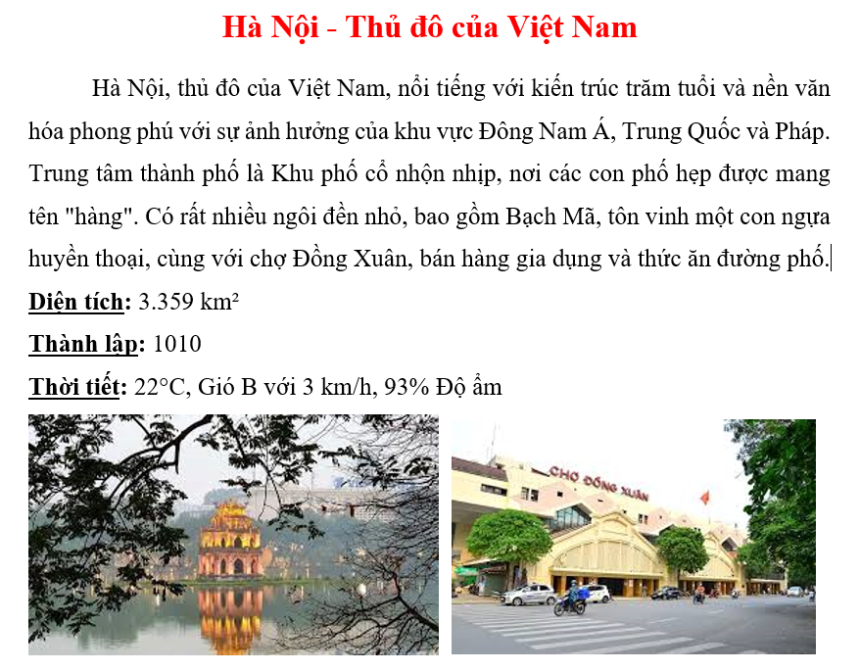
1. Soạn thảo một đoạn văn bản với nội dung mô tả về những thành phố lớn của nước ta theo mẫu sau:

Slide 5
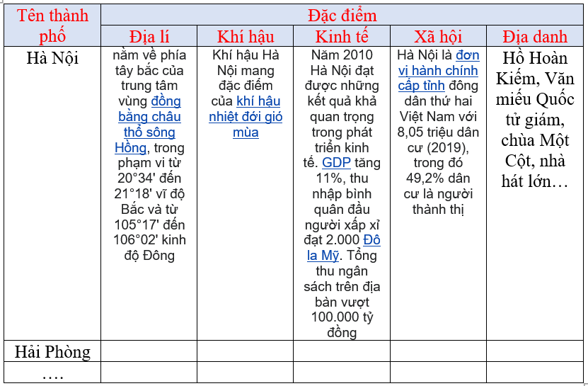
2. Lập bảng thống kê tóm lược những thông tin cơ bản về các thành phố ở bên dưới theo mẫu sau:

Slide 6
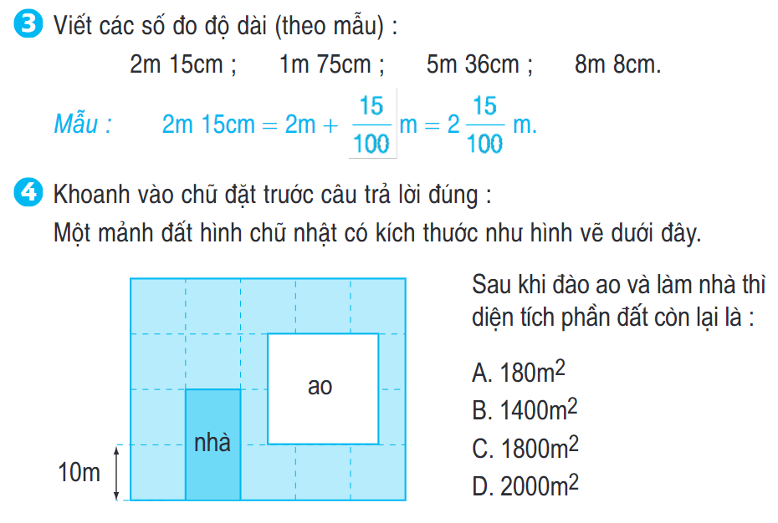
3. Soạn thảo đoạn văn bản sau theo mẫu:
Hướng dẫn Cách trình bày văn bản:
a) Gõ đoạn văn bản đúng nội dung
b) Gõ phân số vào bài toán.
c) Gõ kí hiệu trên mét vuông vào bài toán.
d) Vẽ hình theo yêu cầu.
Lưu bài vào máy tính.
Trích SGK toán lớp 5 trang 17

Slide 7
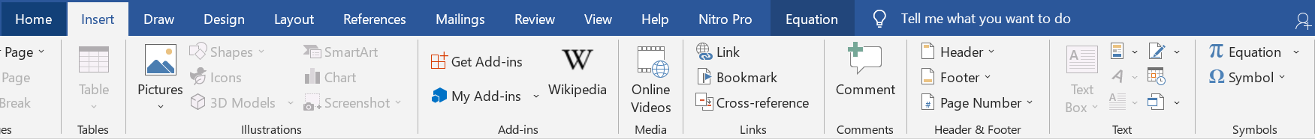
Chèn công thức toán học trong trang văn bản ( Office 2010 trở lên )
1. Chọn Insert
2. Chọn Equation

Slide 8
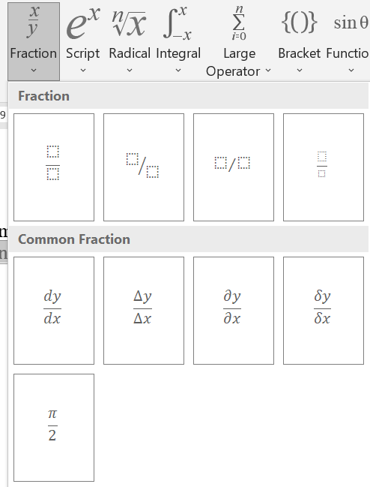
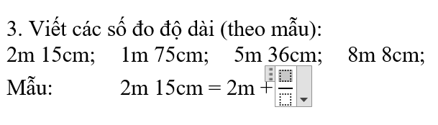
Biểu diễn các phân số ( Office 2010 trở lên )
Bước 1: Đặt con trỏ soạn thảo tại nơi cần chèn phân số
Bước 2: Chọn Fraction
Bước 3: Chọn khung trống này để viết phân số
Bước 4: Nhập tử số và mẫu số theo yêu cầu đề bài

Slide 9
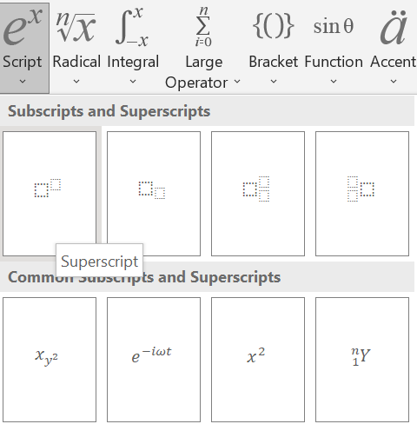

Biểu diễn kí hiệu trên của phép toán (Office 2010 trở lên )
Bước 1: Đặt con trỏ soạn thảo tại nơi cần chèn.
Bước 2: Chọn Script
Bước 3: Chọn khung trống này để viết kí hiệu trên
Bước 4: Nhập kí tự dưới và kí tự trên theo yêu cầu đề bài

Slide 10
EM CẦN GHI NHỚ
Cách trình bày một đoạn văn bản;
Các bước tìm kiếm và sao chép thông tin trên mạng Internet.
Kĩ năng lập bảng thống kê.
- Chọn Insert/ Equation đề chèn công thức toán học trong trang văn bản.

